Slide 1


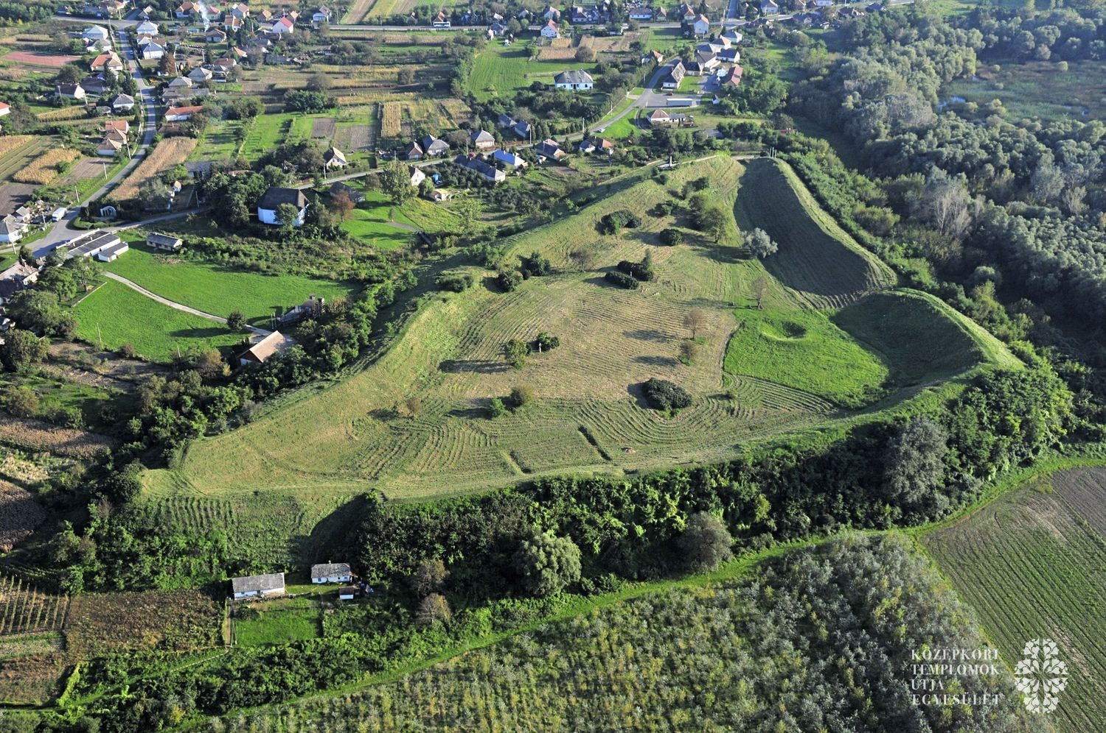
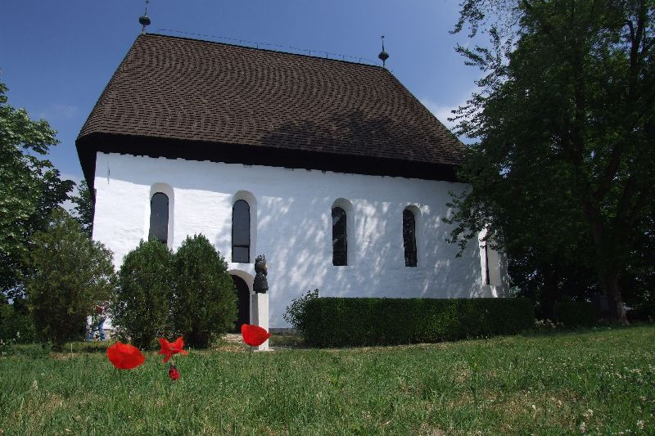
A szabolcsi földvár és református templom

Slide 2

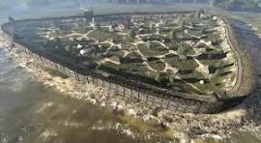
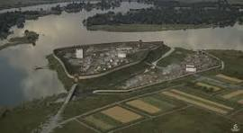
A szabolcsi földvár rekonstrukciós képe

Slide 3
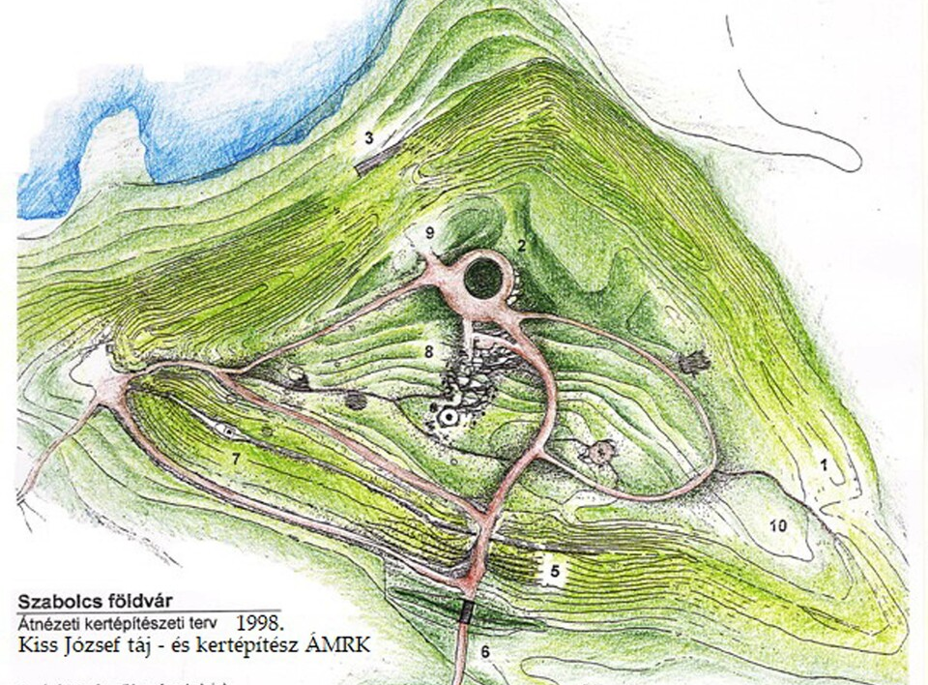
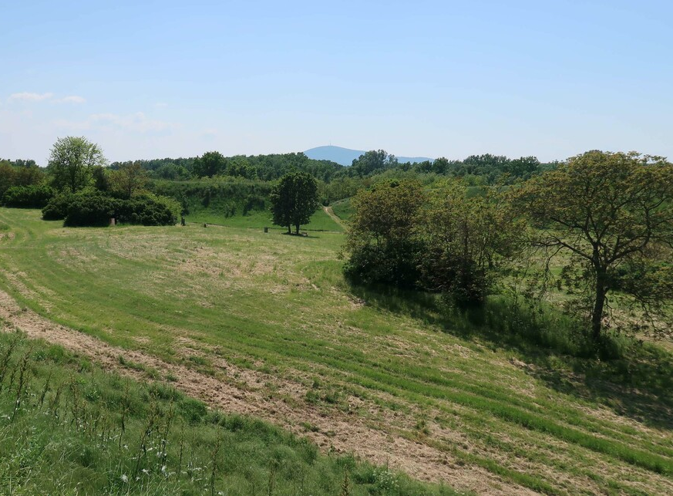
A szabolcsi földvár belső képe és építési terve

Slide 4
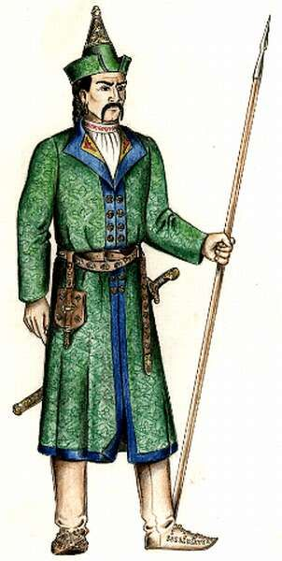
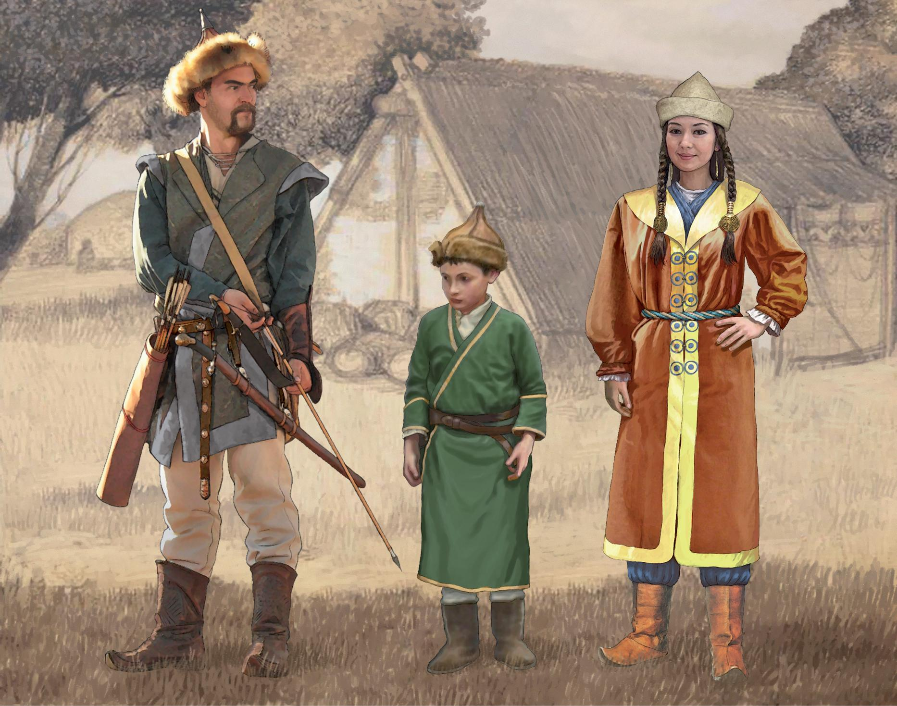
Honfoglaló magyarok

Slide 5
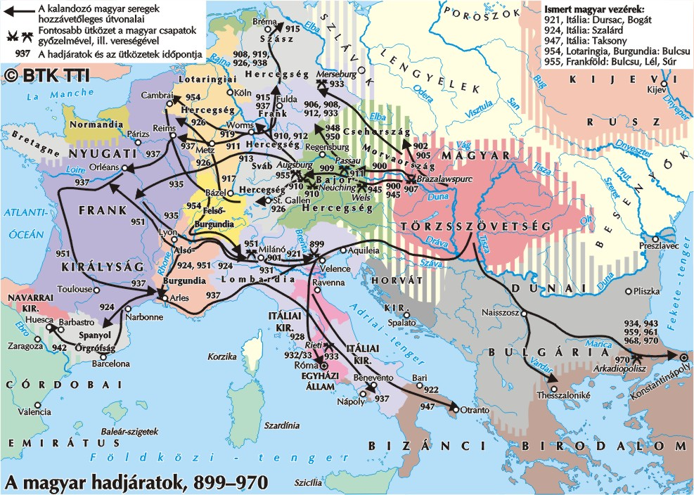
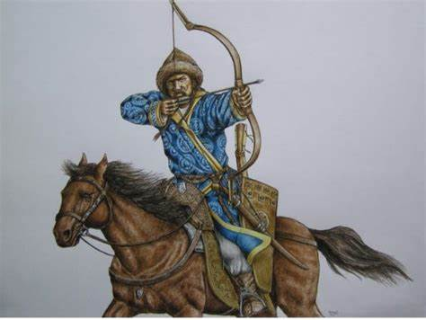
A „kalandozások” térképe és korabeli magyar harcos

Slide 6
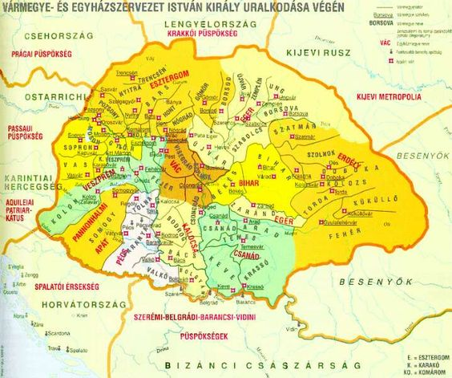
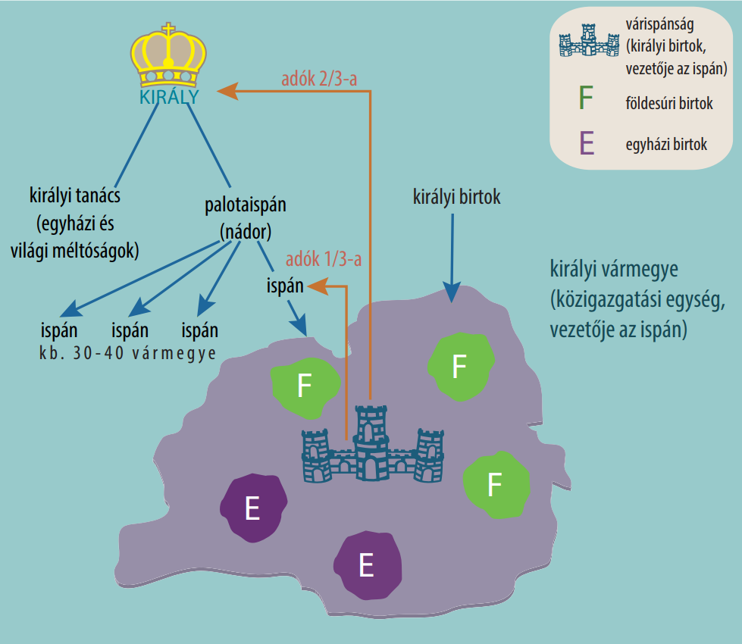
Szent István-kori vármegyék és a közigazgatás működése

Slide 7
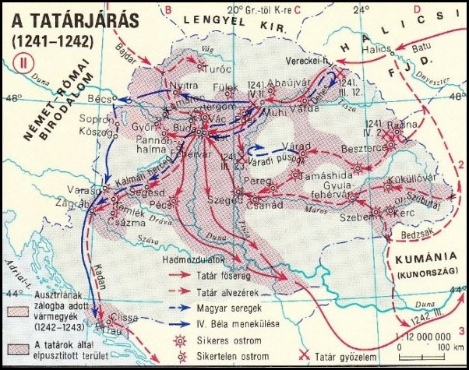
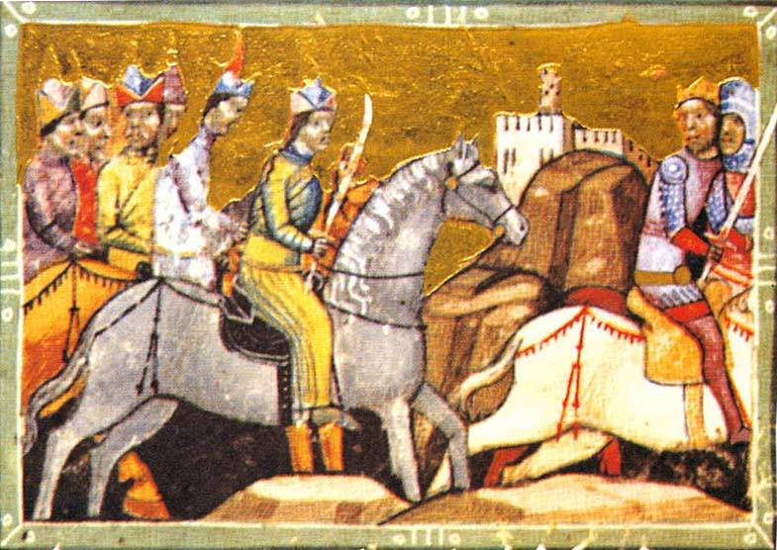
Tatárjárás térképen és a Képes krónikában

Slide 8
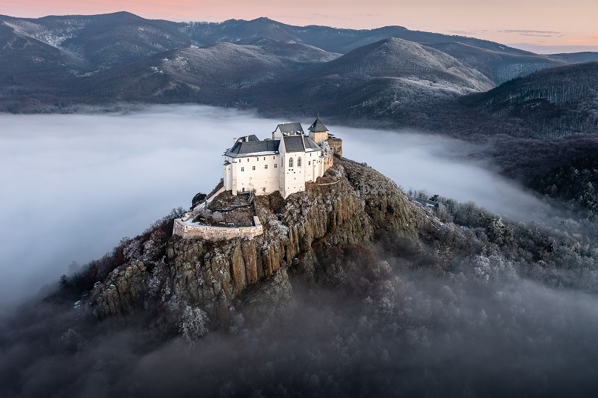
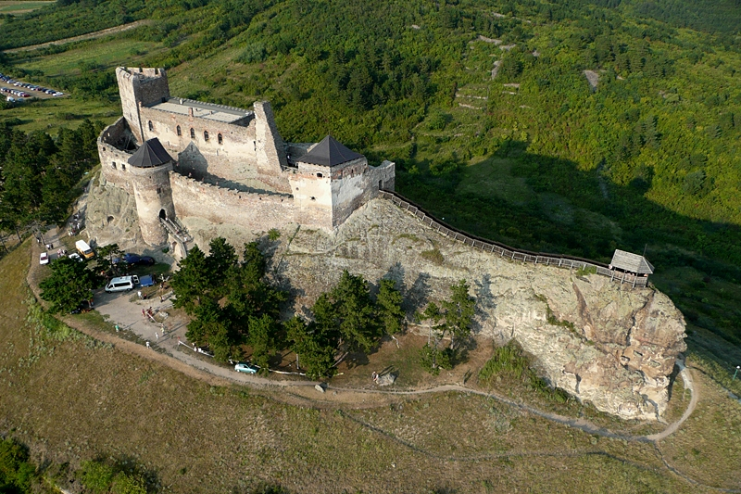
tatárjárás utáni korszak
a kővárak kora

Slide 9
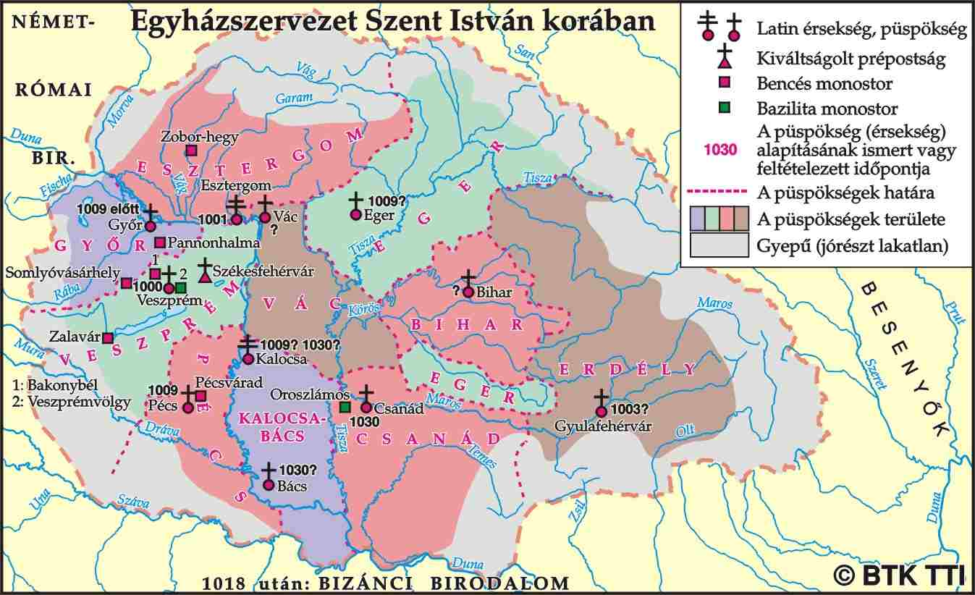
Szent István-kori egyházszervezés

Slide 10
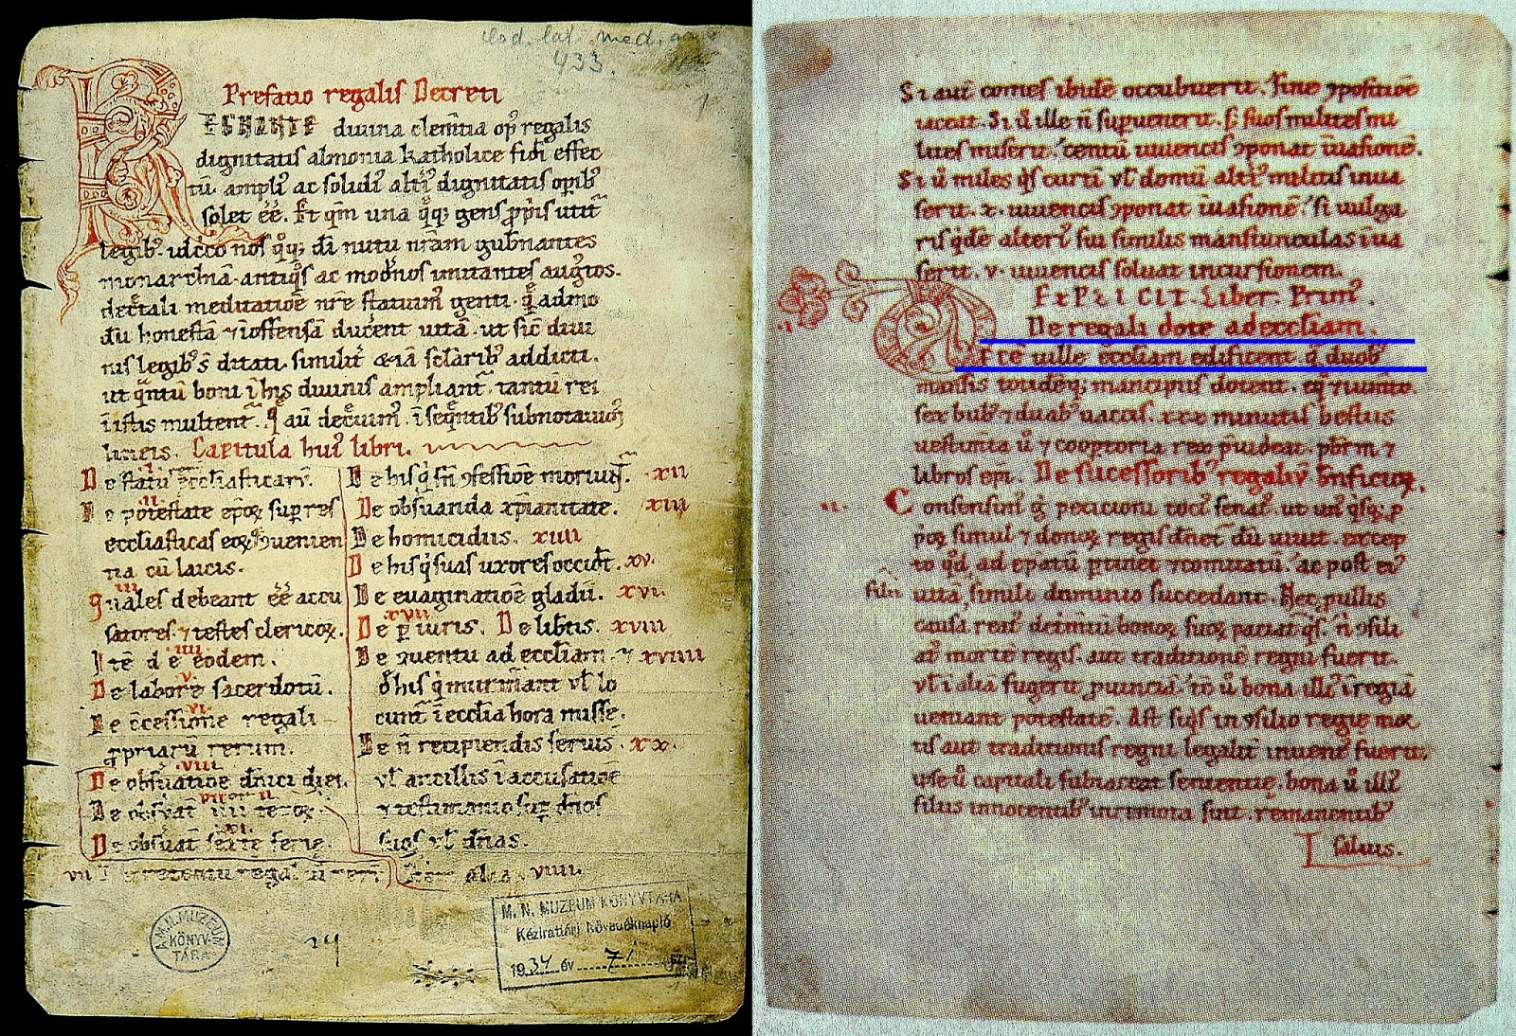
Szent István-kori törvények,
„ tíz falu építsen egy templomot”
1918. november 16. a (nép)köztársaság kikiáltása

Slide 11
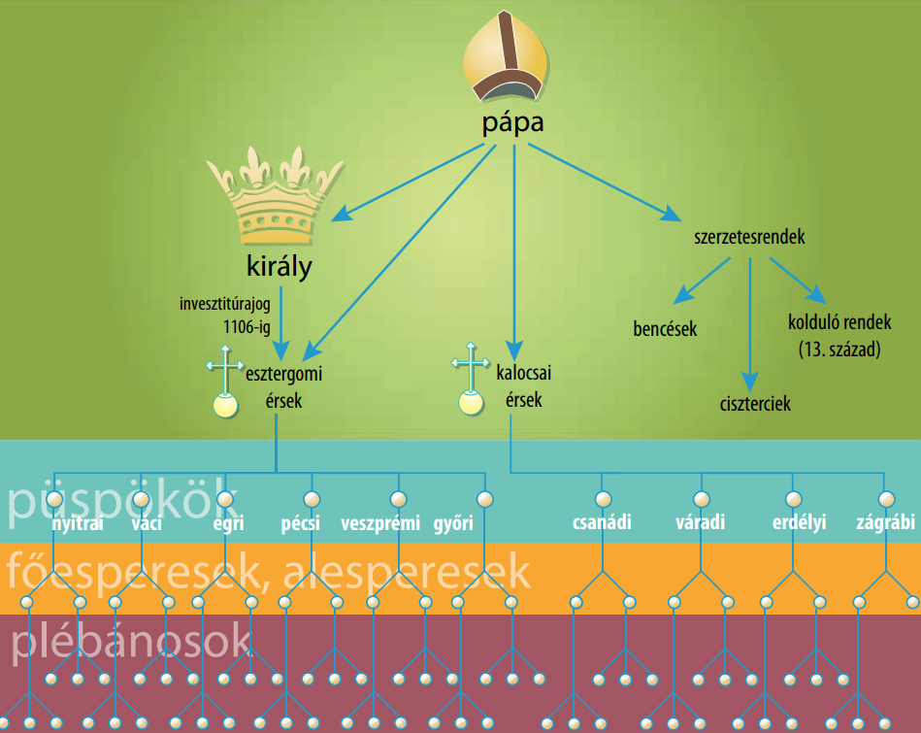
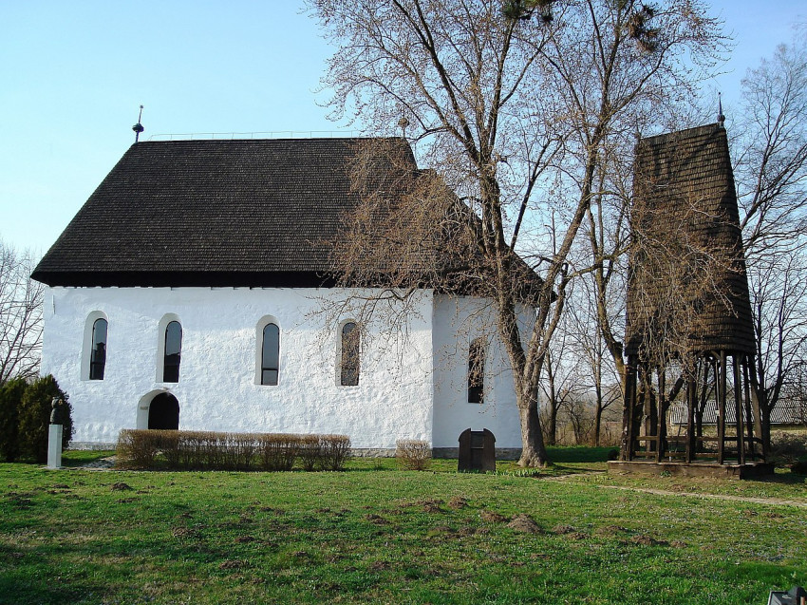
Az Árpád-kor végére kialakult egyházi hierarchia

Slide 12
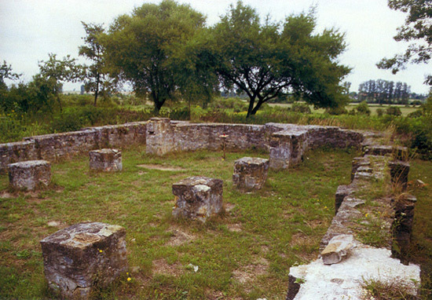
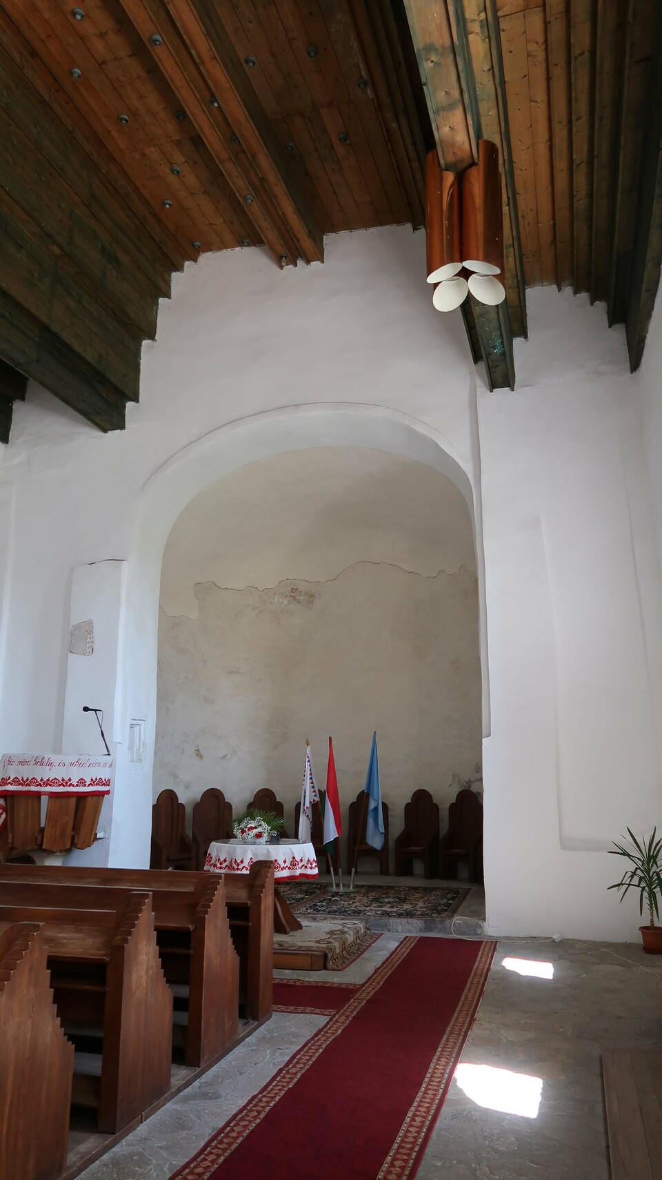
Román, háromhajós szerkezethez hasonló templombelső

Slide 13
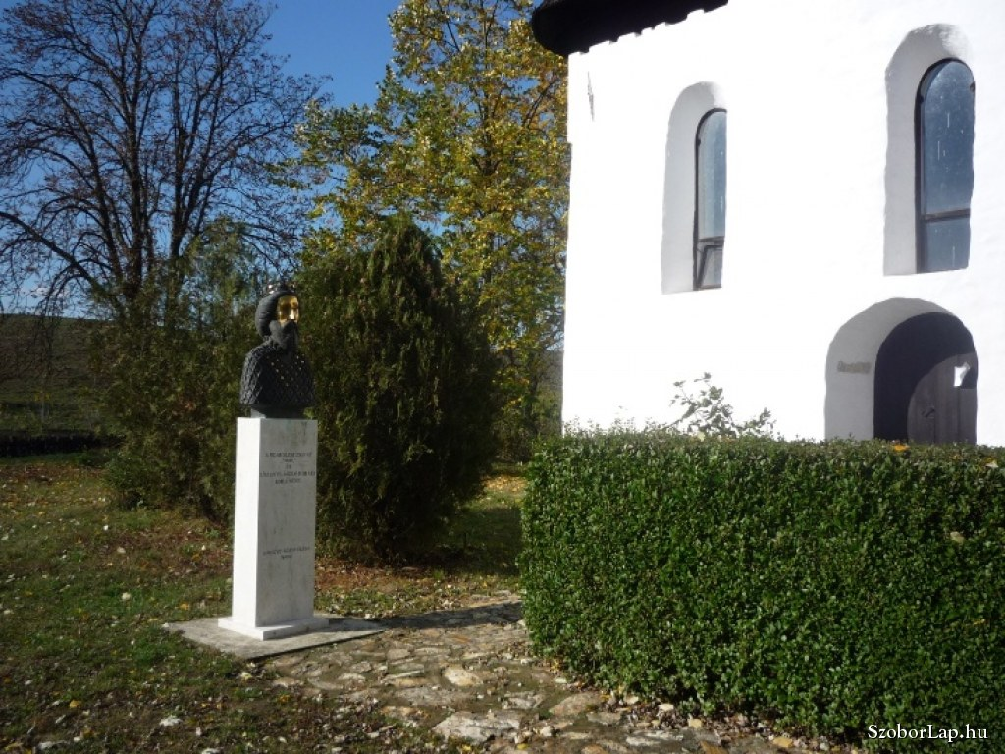
Szent László és a szabolcsi templom nevének összekapcsolódása a szabolcsi zsinaton

Slide 14
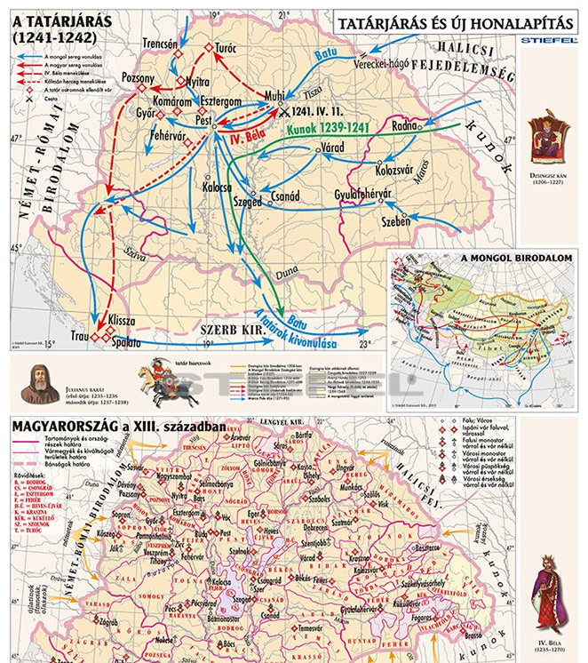
A tatárjárás következményei

Slide 15
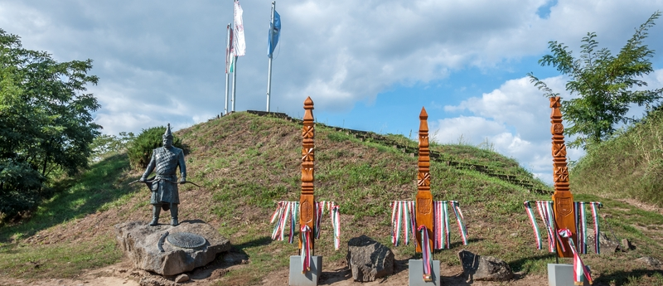
Kiemelkedő jelentőségű személyek szobrai az emlékhelyen
Szabolcs vezér emlékműve (Györfi Sándor)

Slide 16
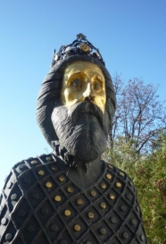
Kiemelkedő jelentőségű személyek szobrai az emlékhelyen
Szent László szobra a szabolcsi református templom előtt, Varga Imre alkotása

